Slide 1
Generative Adversarial Network GAN

Slide 2
Yann LeCun 在接受Quora專訪時
This, and the variations that are now being proposed is the most interesting idea in the last 10 years in ML, in my opinion

Slide 3
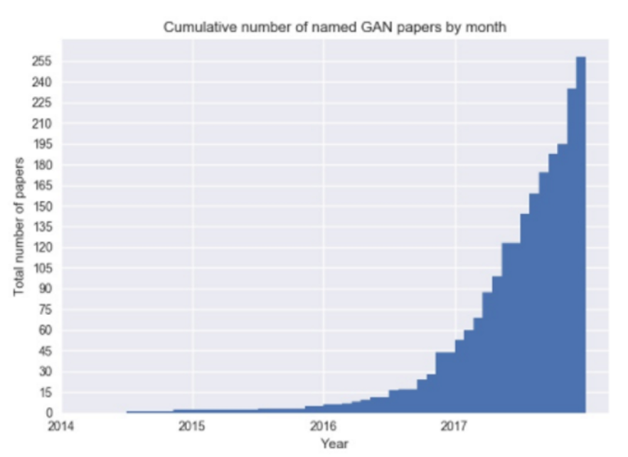

Slide 4
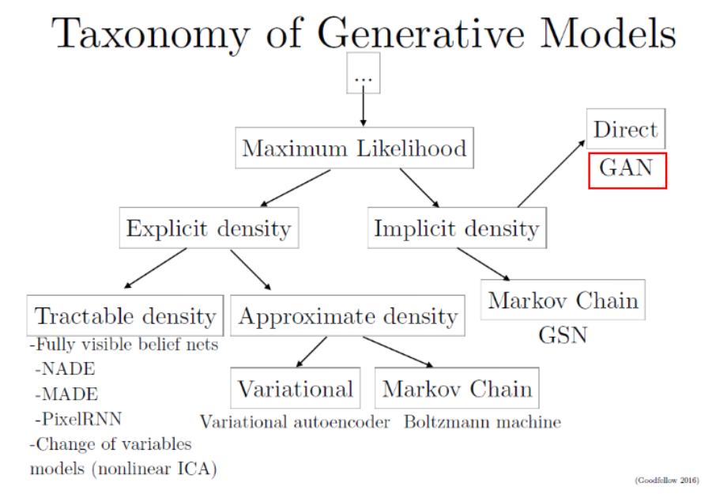
Notes:
https://mc.ai/%E6%A9%9F%E5%99%A8%E5%AD%B8%E7%BF%92-ml-notegenerative-adversarial-network-gan-%E7%94%9F%E6%88%90%E5%B0%8D%E6%8A%97%E7%B6%B2%E8%B7%AF/

Slide 5
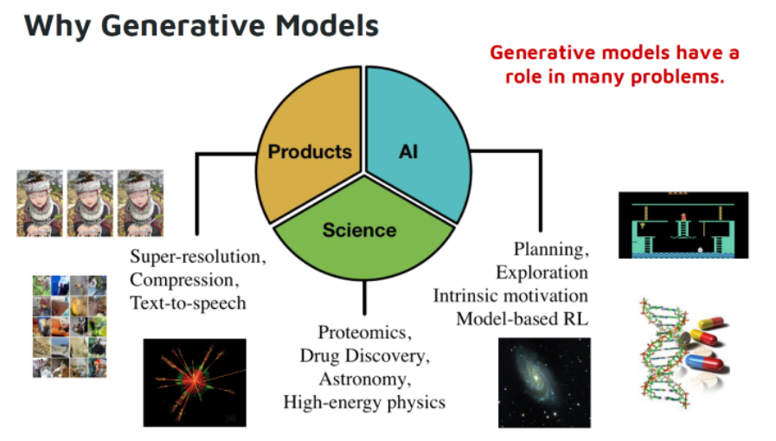
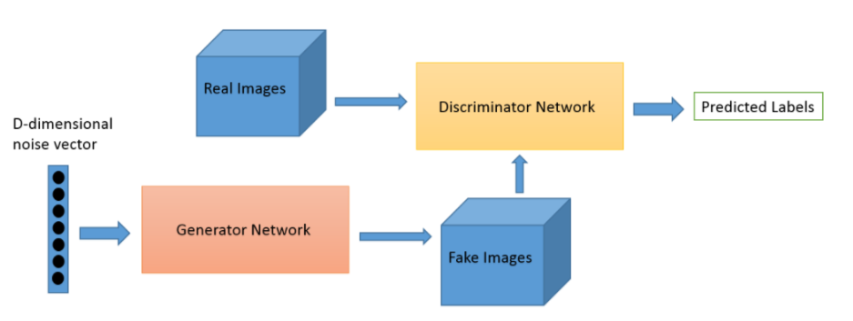

Slide 6
Ian Goodfellow
偽造者不斷製造假鈔
警察不斷從偽造者那邊拿到假鈔判斷真假
偽造者就根據警察判斷結果改良
最後假鈔變成真假難辨

Slide 7
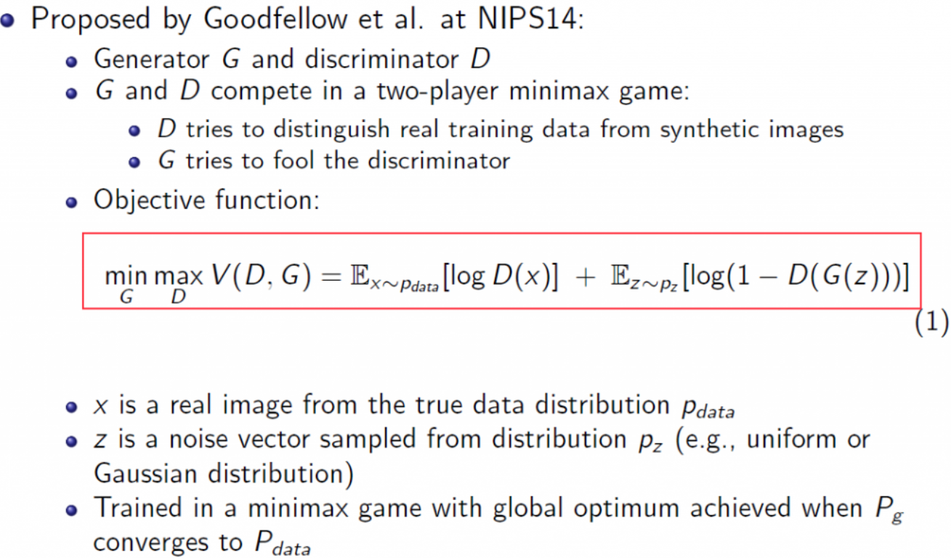
Notes:
GAN的目標函數(即損失函數)就是紅色框框的數學式，是G與D的目標函數加總，其中G是生成模型(偽造者)，D是判別模型(警察)，兩者是零和遊戲，D要從生成的圖像判斷真偽，G是想盡辦法要呼巄 D，所以，G、D目標函數是反向(log(D(x))、log(1 - D(G(z)))，z 是噪音(Noise)，假設 z 是服從『均勻分配』(Uniform distribution) 或是『常態分配』(Normal distribution or Gaussian distribution)，優化目標是使 G 的機率分配趨近於 D 的機率分配，也就是生成的圖像接近真實的圖像，求解的方法是用『最大似然估計』(Maximum likelihood Estimation，MLE)。

